Slide 1
Vue d'ensemble de la commission d’étude 5 de l'UIT-T 5 «Environnement et changement climatique »

Slide 2
Résolution 73 de l’UIT-T sur les TIC, l'environnement et le changement climatique Révisée et approuvée lors de l'Assemblée mondiale de normalisation des télécommunications (Dubaï, 2012)
Reconnaît que les TIC jouent un rôle vital dans la lutte contre les défis environnementaux;
Décide de promouvoir l'utilisation des TIC en tant qu’outil transversal pour évaluer et réduire les émissions de GES, d'optimiser la consommation d'énergie et d'eau, réduire les déchets électroniques et améliorer leur gestion;
Prend en charge des études portant, entre autres, sur les centres de données écologiques, bâtiments intelligents, l’approvisionnement en TIC écologiques, le Cloud Computing, l'efficacité énergétique, les transports intelligents, la logistique intelligente, les réseaux intelligents, la gestion de l'eau, l'adaptation au changement climatique et la préparation aux catastrophes, et la réduction des émissions de GES ;
Encourage la collaboration interne et externe pour faire avancer l'agenda mondial de l'environnement.

Slide 3
Nouvelle Résolution 79 de l’UIT-T sur les déchets électroniques Approuvée lors de l'Assemblée mondiale de normalisation des télécommunications (Dubaï, 2012)
La Résolution 79 de l’UIT-T incite l'UIT à:
Contribuer à atténuer l'impact négatif des déchets électroniques sur l'environnement et la santé;
Poursuivre et renforcer le développement des activités de l'UIT en ce qui concerne la manipulation et le contrôle des déchets électroniques issus des équipements TIC et des méthodes pour les traiter:
Bonnes pratiques,
Recommandations, méthodologies et autres publications,
Orientation à l’attention des décideurs;
Aider les pays en développement, qui sont les pays qui souffrent le plus des dangers liés aux déchets électroniques sans en être les plus responsables;
Collaborer avec tous les acteurs concernés.

Slide 4
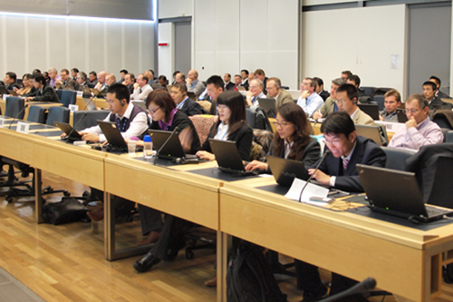
Commission d’étude 5 de l’UIT-T

Slide 5
Termes de référence
Prochaine réunion: Lima, Pérou, 02 au 13 décembre 2013
La commission d'étude 5 est responsable des études:
- relatives aux aspects environnementaux des TIC dans les phénomènes électromagnétiques et les changements climatiques; - relative à la compatibilité électromagnétique (EMC), aux effets de sécurité et sur la santé liés aux champs électromagnétiques produits par les installations et dispositifs de télécommunication, y compris les téléphones portables.
La commission d'étude 5 est la commission d’étude principale pour: - L’environnement et le changement climatique - La compatibilité électromagnétique et les effets électromagnétiques.

Slide 6
Structure de la commission d’étude 5 de l’UIT-T
Commission d’étude 5 de l’UIT-T «Environnement et changement climatique »
Terminologie Q 12
WP1 / 5
Prévention des dommages et Sécurité
WP2 / 5
Champs électromagnétiques: émissions, immunité et exposition humaine
WP3 / 5
TIC et Changement climatique.
5 Questions
6 Questions
7 Questions

Slide 7
Vue d'ensemble du Groupe de travail 3/5 «TIC et Changement climatique »

Slide 8
Groupe de travail 3/5 « TIC et Changement climatique »
WP3 / 5 est responsable des études relatives aux TIC, à l'environnement et au changement climatique, à la mise au point de méthodologies pour évaluer les effets des TIC sur le changement climatique et de la publication de directives pour l'utilisation des TIC d'une manière respectueuse de l'environnement.
Domaines de travail:
Q13/5 - Réduction de l'impact environnemental, y compris des déchets électroniques
Q14/5 - Mise en place d'une infrastructure de télécommunications durable à faible coût pour les communications rurales dans les pays en développement
Q15/5 - TIC et l'adaptation aux effets du changement climatique
Q16/5 - Optimiser et améliorer la durabilité de l'environnement des TIC
Q17/5 - L'efficacité énergétique dans le secteur des TIC et l'harmonisation des normes environnementales
Q18/5 - Méthodologies pour l'évaluation de l'impact environnemental des TIC
Q19/5 - Systèmes d'alimentation

Slide 9
Faits saillants concernant les réalisations de WP3/5
D’importantes normes écologiques pour les TIC ont été mises au point par SG5 WP3. Ce sont notamment:
Recommandation L.1000 de l’UIT-T: «Solution d'adaptateur et chargeur universel pour terminaux mobiles et autres dispositifs TIC
Recommandation L.1001 de l’UIT-T: «Solutions d'adaptateur externe universelle pour les dispositifs d’information stationnaire et de technologie de communication »
Recommandation L.1100 de l’UIT-T: «Une méthode pour fournir des informations de recyclage de métaux rares dans les produits TIC »
Recommandation L.1200 l’UIT-T: « Interface d'alimentation en courant continu alimentant jusqu'à 400V à l'entrée des équipements de télécommunications et des TIC »
Recommandation L.1300 de l’UIT-T: « Bonnes pratiques pour les data centres écologiques»
Recommandation L.1310 de l’UIT-T: «Indicateurs et mesures d'efficacité énergétique pour les équipements de télécommunications »
Recommandation L.1400 de l’UIT-T: « Aperçu et principes généraux de méthodologies permettant d'évaluer l'impact environnemental des technologies de l'information et de la communication »
Recommandation L.1410 de l’UIT-T: Méthodologie en matière d’impacts environnementaux des technologies de l'information et de la communication (TIC) des biens, des réseaux et des services »
Recommandation L.1420 de l’UIT-T: « Méthodologie en matière d’impacts environnementaux des technologies de l'information et de la communication (TIC) au sein des organisations »
Recommandation L.1430 de l’UIT-T: « Méthodologie pour l'évaluation de l'impact environnemental des projets à base d’énergie et des gaz à effets de serre générés par les TIC » (approuvée)
Notes:
Rec. L.1000 provides high level requirements for a universal power adapter and charger solution that will reduce the number of power adapters and chargers produced and recycled by widening their application to more devices and increasing their lifetime. The solution also aims to reduce energy consumption. The longer life cycle and possibility of avoiding device duplication reduces the demand on raw materials and waste. The universal power adapter and charger solution is designed to serve the vast majority of mobile terminals and other ICT devices.
Rec. L.1001 provides requirements for a universal power adapter solution (UPA) for stationary ICT devices that will reduce the number of produced power adapters by widening their application to more devices, enabling their reuse and increasing their lifetime. The solution also aims to reduce energy consumption. The longer life cycle and possibility of avoiding device duplication reduces the demand on raw materials and production of huge e-waste amount. The universal power adapter solution for ICT equipment for stationary use is designed to serve the vast majority of ICT devices.
Rec. L.1100 provides information on the recycling procedures of rare metals in information and communication technology (ICT) goods. It also defines a communication format for providing recycling information of rare metals contained in ICT goods.
Rec. L.1200 specifies the direct current (DC) interface between the power feeding system and ICT equipment connected to it. It also describes normal and abnormal voltage ranges, and immunity test levels for ICT equipment to maintain the stability of telecommunication and data communication services. The specified interface is operated from a DC power source of up to 400 V to allow increased power consumption and equipment power density, in order to obtain higher energy efficiency and reliability with less material usage than using a lower voltage such as -48 VDC or AC UPS power feeding solutions.
Rec. L.1300 describes best practices aimed at reducing the negative impact of data centres on the climate. It is commonly recognized that data centres will have an ever-increasing impact on the environment in the future. The application of the best practices defined in this Recommendation can help owners and managers to build future data centres, or improve existing ones, to operate in an environmentally responsible manner. Such considerations will strongly contribute to a reduction in the impact of the information and communication technology (ICT) sector on climate change.
Rec. L.1310 contains the definition of energy efficiency metrics test procedures, methodologies and measurement profiles required to assess the energy efficiency of telecommunication equipment.
Metrics and measurement methods are defined for telecommunication network equipment and small networking equipment.
These metrics allow for comparisons of equipments within the same class e.g. equipments using the same technologies.
Comparisons of equipments in different classes are out of the scope of this Recommendation.
Rec. L.1400 presents the general principles on assessing the environmental impact of information and communication technologies (ICT) and outlines the different methodologies that are being developed:
• Assessment of the environmental impact of ICT goods, networks, and services
• Assessment of the environmental impact of ICT projects
• Assessment of the environmental impact of ICT in organizations
• Assessment of the environmental impact of ICT in cities
• Assessment of the environmental impact of ICT in countries or group of countries.
This Recommendation also provides some examples of opportunities to reduce the environmental load due to ICT.
Rec. L.1410 deals with the assessment of the environmental impact of information and communication technology (ICT) goods, networks and services. It is organized in two parts:
Part I (clause 5) – ICT life cycle assessment: framework and guidance.
Part II (clause 6) – Comparative analysis between ICT and a reference product system (baseline scenario); framework and guidance.
Part I deals with the life cycle assessment (LCA) methodology applied to ICT goods, networks and services (ICT GNS). Part II deals with comparative analysis based on LCA results of an ICT GNS product system and a referenced product system.
This Recommendation provides specific guidance on energy and greenhouse gas (GHG) impacts.
Rec. L.1420 presents the methodology to be followed if an organization intends to claim compliance with this Recommendation when assessing its information and communication technology (ICT) related energy consumption and/or greenhouse gas (GHG) emissions.
This Recommendation can be used to assess energy consumption and GHG emissions generated over a defined period of time for the following purposes: for assessment of related impact from ICT organizations or for assessment of impact from ICT related activities within non-ICT organizations.
Rec. L.1430 is intended as a complement to ISO standard ISO 14064-2 and the Project Protocol of the Greenhouse Gas Protocol (GHG Protocol).
This Recommendation provides guidance for the application of a specific methodology to assess the environmental impact of information and communication technology (ICT) greenhouse gas (GHG) projects and ICT energy projects. The proposed methodology is specifically directed at the quantifying and reporting of GHG emission reductions and/or removal enhancements, energy consumption reductions, and the enhancement of energy generation and energy storage in ICT GHG projects and ICT energy projects.
An ICT GHG project uses mainly ICT goods, networks and services and is designed to reduce GHG emissions or increase GHG removals. These GHG reductions are quantified by comparison between the environmental impact of a project activity and a corresponding baseline scenario.
An ICT energy project uses mainly ICT goods, networks and services to reduce energy consumption and improve energy efficiency in project activity scenarios.
From the ICT perspective, this Recommendation takes into account considerations based on existing project quantification guidelines, and aims at covering ICT GHG and/or ICT energy project activities within both the ICT and the non-ICT sectors.
This Recommendation recognizes the importance of project validation and verification for the credibility of project results but does not enforce the validation and verification procedures to be applied. It is expected that such procedures be determined by the selected GHG programme, national regulation, internal policy of the project proponent, or the request of intended users.
ISO 14064-2 (2006): Greenhouse gases -- Part 2: Specification with guidance at the project level for quantification, monitoring and reporting of greenhouse gas emission reductions or removal enhancements.
The GHG Protocol Initiative was jointly convened in 1998 by the World Business Council for Sustainable Development (WBCSD) and the World Resources Institute (WRI): http://pdf.wri.org/ghg_project_accounting.pdf

Slide 10
Méthodologies UIT-T
Ensemble commun de méthodologies pour l'évaluation de l'empreinte carbone des TIC
- Sans cela, il sera impossible de fournir des comparaisons significatives
- Aide à établir l'étude de cas pour passer à l’écologique.
3 - Les recommandations publiées sur le site Web de l'UIT-T: - L.1400 : Aperçu et principes généraux - L.1410 : Impact sur l'environnement des biens, réseaux et services TIC - L.1420 : Impact environnemental des TIC dans les organisations - L.1430 : Impact environnemental des projets de TIC (approuvée en février 2013).
3 Recommandations en cours de préparation: - L.1440 : Impact environnemental des TIC dans les villes (approbation prévue en 2013) - L.1450 : Impact environnemental des TIC dans les pays (approbation prévue en 2014).
Mises au point en coopération avec le Secrétariat de la CCNUCC (UNFCCC), de la C.E., et plus de 40 autres organisations, etc.
Parmi 10 méthodes internationales ayant été mises à l'essai dans la soumission Européenne pour mettre en place et faire converger autour d'un cadre international commun, afin d’évaluer l'empreinte énergétique et les émissions du secteur des TIC.
Notes:
These methodologies aim at providing accurate and reliable tools for assessing the environmental impact, which will generate statistics that governments and regulators can rely on to gauge the benefits that green ICTs can achieve for social and economic welfare.
Rec. L.1400 presents the general principles on assessing the environmental impact of information and communication technologies (ICT) and outlines the different methodologies that are being developed:
• Assessment of the environmental impact of ICT goods, networks, and services
• Assessment of the environmental impact of ICT projects
• Assessment of the environmental impact of ICT in organizations
• Assessment of the environmental impact of ICT in cities
• Assessment of the environmental impact of ICT in countries or group of countries.
This Recommendation also provides some examples of opportunities to reduce the environmental load due to ICT.
Rec. L.1410 deals with the assessment of the environmental impact of information and communication technology (ICT) goods, networks and services. It is organized in two parts:
Part I (clause 5) – ICT life cycle assessment: framework and guidance.
Part II (clause 6) – Comparative analysis between ICT and a reference product system (baseline scenario); framework and guidance.
Part I deals with the life cycle assessment (LCA) methodology applied to ICT goods, networks and services (ICT GNS). Part II deals with comparative analysis based on LCA results of an ICT GNS product system and a referenced product system.
This Recommendation provides specific guidance on energy and greenhouse gas (GHG) impacts.
Rec. L.1420 presents the methodology to be followed if an organization intends to claim compliance with this Recommendation when assessing its information and communication technology (ICT) related energy consumption and/or greenhouse gas (GHG) emissions.
This Recommendation can be used to assess energy consumption and GHG emissions generated over a defined period of time for the following purposes: for assessment of related impact from ICT organizations or for assessment of impact from ICT related activities within non-ICT organizations.
Rec. L.1430 is intended as a complement to ISO standard ISO 14064-2 and the Project Protocol of the Greenhouse Gas Protocol (GHG Protocol) .
This Recommendation provides guidance for the application of a specific methodology to assess the environmental impact of information and communication technology (ICT) greenhouse gas (GHG) projects and ICT energy projects. The proposed methodology is specifically directed at the quantifying and reporting of GHG emission reductions and/or removal enhancements, energy consumption reductions, and the enhancement of energy generation and energy storage in ICT GHG projects and ICT energy projects.

Slide 11
Interface d'alimentation en courant continu alimentant jusqu'à 400V à l'entrée des équipements de télécommunications et les TIC.
La recommandation L.1200 de l’UIT-T spécifie l'alimentation en courant continu avec interface 260V à 400V à l'entrée d’alimentation des équipements TIC qui peut offrir de nombreux avantages:
- chaîne d'alimentation simple - peu d'entretien - modularité et évolutivité d’alimentation - haute fiabilité - haute efficacité énergétique (gain de 5 à 20% de consommation d'énergie par rapport aux meilleures solutions existantes sur le marché) - faible coût au même niveau de performance.
Notes:
Recommendation ITU-T L.1200
This Recommendation specifies a LVDC current interface at the power input of ICT equipment obtained from a power source of up to 400 Volts (260-400VDC voltage range) , which allows higher energy efficiency and reliability than can be achieved using low voltage power feeding solutions. The recommendation defines a power feeding system applicable to ICT equipment compliant with L.1200 in locations equipped with these power sources such as: telecommunication centres; radio base stations; data centres; and customer premises.
Additionally, the LVDC interface will simplify the use of renewable energy sources producing LVDC output such as photovoltaic generators or some fuel cell systems.
A gain of 5 up to 20% of energy consumption has been assessed and measured in existing sites by several certified experiments compared to existing powering solutions.

Slide 12
Groupe de discussion sur les villes durables intelligentes

Slide 13
Groupe de discussion sur les villes durables intelligentes:
Principales tâches et livrables:
- Définir le rôle des TIC dans les villes intelligentes respectueuses de l'environnement, et identifier les systèmes TIC nécessaires pour le développement d'une ville intelligente durable; - Recueillir et documenter les informations relatives aux initiatives existantes en matière de villes intelligentes et de spécifications techniques, en se concentrant en particulier sur l'identification des lacunes en matière de normalisation;
- Identifier ou élaborer un ensemble d'indicateurs clés de performance (KPI) pour évaluer le succès des déploiements des TIC dans les villes intelligentes; - Établir des relations et des mécanismes de liaison avec d'autres organismes engagés dans les études et le développement de villes intelligentes; - Identifier les futurs projets de normalisation de villes intelligentes à entreprendre par son groupe parent, commission d’étude 5 de l’UIT-T; - Elaborer une feuille de route pour la contribution du secteur des TIC pour les villes intelligentes et durables offrant une cohésion pour le développement et l'application des technologies et des normes.
- établi lors de la réunion du SG5 à Genève, 29 Janvier au 7 Février 2013 - En tant que plate-forme ouverte pour les parties prenantes des villes intelligentes - 1ère réunion tenue le 08 mai 2013 à Turin, en Italie.
Notes:
The FG–SSC will to assess the standardization requirements of cities aiming to boost their social, economic and environmental sustainability through the integration of information and communication technologies (ICTs) in their infrastructures and operations.
The FG–SSC will analyze ICT solutions and projects that promote environmental sustainability in smart cities and will identify best practices which could facilitate the implementation of such solutions in cities. It will develop a standardization roadmap taking into consideration the activities currently undertaken by the various standards developing organizations (SDOs) and forums. This “Focus Group on Smart and Sustainable Cities (FG – SSC)” will leverage the role of the ICT sector to foster the growth of smart and sustainable cities worldwide.
Chairman - Silvia Guzman, Telefónica
Vice-Chairmen - Pablo Bilbao, Federation Argentina de Municipios
- Flavio Cucchietti, Telecom Italia
- Sekhar Kondepudi, National University of Singapore
- Nasser Saleh Al Marzouqi, UAE
- Franz Zichy, USA
- Ziqin Sang, Fiberhome Technologies Group

Slide 14
Groupe de discussion sur la gestion intelligente de l'eau

Slide 15
Groupe de discussion sur la gestion intelligente de l'eau:
Principales tâches et livrables:
- Recueillir et documenter les informations sur les initiatives nationales, régionales et internationales de gestion intelligente de l'eau; établissement de rapports relatifs aux activités actuelles et aux spécifications techniques. - Préciser les rôles que doivent jouer les TIC dans la gestion de l'eau intelligente. - Elaborer une liste cartographiant les intervenants clés œuvrant dans le domaine des TIC et de la gestion intelligente de l'eau. - Elaborer des indicateurs clés de performance (KPI) afin d'évaluer l'impact obtenu grâce à l'utilisation des TIC dans les systèmes de gestion de l'eau.
- Mettre en place un ensemble de méthodologies pour évaluer l'impact des TIC sur la conservation de l'eau. - Identifier les applications et services TIC de gestion de l'eau avec la possibilité d'assurer l'interopérabilité et les avantages des économies d'échelle. - Rédiger des rapports techniques pour combler le manque de normalisation et identifier de nouveaux éléments de travail de normalisation à entreprendre par son groupe parent, commission d'étude 5 de l'UIT-T (Environnement et changement climatique).
Créé par la réunion TSAG de l'UIT-T à Genève, 04-07 Juin 2013
Travaillera en étroite collaboration avec le FG-SSC
Notes:
The Focus Group on Smart Water Management (FG-SWM) was established by the ITU-T TSAG meeting in Geneva, 4-7 June 2013.
The FG-SWM is expected to carry out the following specific tasks:
Collect and document information on national, regional and international smart water management initiatives; reporting on current activities and technical specifications.
Specify the roles to be played by ICTs in smart water management.
Develop a list mapping key stakeholders involved in the area of ICTs and smart water management.
Develop Key Performance Indicators (KPIs) to assess the impact achieved through the use of ICTs in water-management systems.
Develop a set of methodologies for estimating the impact of ICTs on water conservation.
Identify water-management ICT applications and services with the potential to ensure interoperability and the benefits of economies of scale.
Draft technical reports that address standardization gaps and identify new standardization work items to be taken up by its parent group, ITU-T Study Group 5 (Environment and climate change).

Slide 16
Sensibilisation

Slide 17
Atelier et événements futurs
- Atelier de l'UIT sur les villes intelligentes durables en Amérique latine 30 juillet 2013, São Paulo, Brésil - Atelier de l'UIT sur les déchets électroniques 13 août 2013, Quito, Equateur
- Atelier de l'UIT sur l'exposition humaine aux champs électromagnétiques (CEM) 14 août 2013, Quito, Equateur - « Greening the Future »: Combler le fossé de la normalisation sur la durabilité environnementale. 03-04 octobre 2013, Colombo, Sri Lanka

Slide 18
3e semaine de l’UIT sur les normes écologiques
- Pour réunir les meilleurs spécialistes dans le domaine, des meilleurs décideurs aux ingénieurs, concepteurs, planificateurs, responsables gouvernementaux, régulateurs, experts en normes et autres. - Pour sensibiliser à l'importance et les possibilités d'utiliser les normes des TIC pour bâtir une économie verte.
Programme: - 16/09: Atelier de l’UIT, UNEP, UNU, CEDARE sur les déchets électroniques - 17/09 (matin): Forum sur l'écologisation des appareils mobiles: Elaborer des systèmes de notation écologique - 17/09 (après-midi): Réunion du Groupe de réflexion sur les villes intelligentes durables - 18/09: Débat de haut niveau sur les villes durables - 19-20/09: 3ème Atelier sur les réseaux de communication sous-marins pour la surveillance du climat et les alertes aux catastrophes - 20/09: Réunion du Groupe de travail conjoint UIT / OMM (Organisation météorologique Mondiale) / UNESCO- COI (Commission Océanographique Intergouvernementale) sur les réseaux de communication sous-marins pour la surveillance du climat et les alertes relatives aux catastrophes.
Rendez-vous à Madrid, le 16-20 septembre 2013

Slide 19
Liens
UIT-T/SG5 «Environnement et Changement climatique»
http://www.itu.int/UIT-T/studygroups/com05/index.asp
- UIT-T et Changement climatique
http://www.itu.int/UIT-T/climatechange

Slide 20
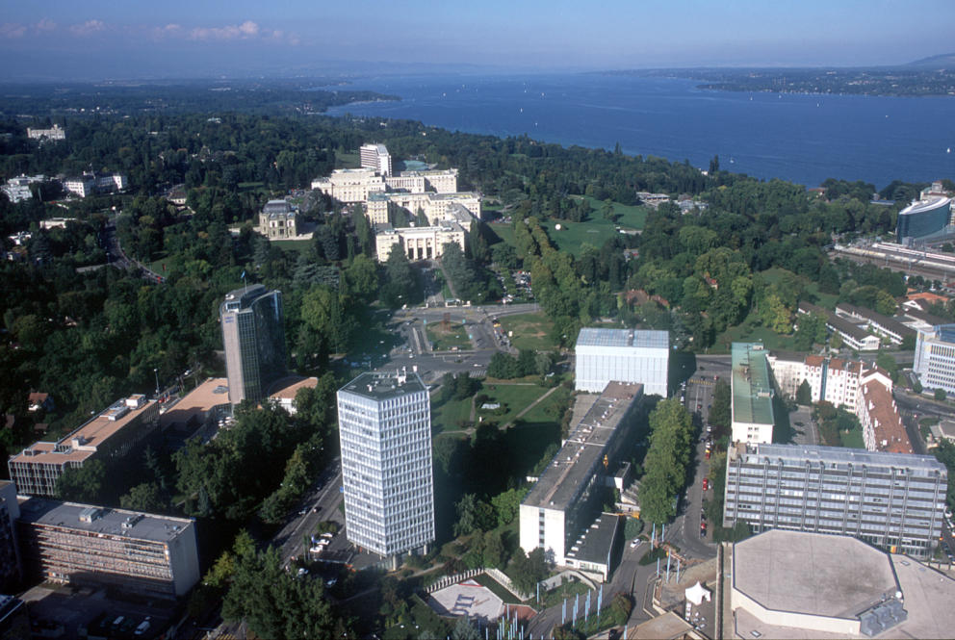
Merci
tsbsg5@itu.int

